Slide 1
1. Определите последовательность событий:
1.Провозглашение Виктора Эммануила королем Италии
2.восстание крестьян на Сицилии
3.начало похода «тысячи» Дж. Гарибальди
4.Назначение Кавура К. премьер-министром Сардинского королевства
5.Провозглашение Рима столицей Италии

Slide 2
2.Отметьте цифрами «1», характерные для объединения Италии, «2»-Германии, «3»-характерные для обеих стран
1. Объединение «железом кровью»
2.Большая роль народных масс в объединении страны
3.Борьба со светской властью церкви
4.Создани единого государства под властью монарха
5. Противодействие процессу объединения со стороны Австрии
6.Помощь иностранных войск в борьбе за объединение страны
7. Федеративный характер объединённого государства

Slide 3
Франко-прусская война 1870-1871 гг.
Подготовила: учитель истории и обществознания МАОУ СОШ №1, г. Арамиль: Титова Мария Александровна

Slide 4
Задание: Прочитать документы, определить причины войны:
Отто фон Бисмарк: «Я был твердо уверен, что на пути к нашему дальнейшему национальному развитию, как интенсивному, так и экстенсивному – по ту сторону Майна, неизбежно придется вести войну с Францией и что в нашей внешней и внутренней политике мы ни при каких условиях не должны упускать из виду этой возможности. Луи Наполеон¹ не только не видел никакой опасности для Франции в некотором расширении Пруссии в северной Германии, но считал это даже средством против объединения и национального развития Германии. Он полагал, что ее непрусские составные части будут тогда сильнее ощущать потребность в защите Франции. У него были связанные с Рейнским союзом реминисценции², и он стремился воспрепятствовать развитию в направлении единой Германии... Я был убежден... что единая Германия – лишь вопрос времени и что Северогерманский союз только первый этап на пути к его разрешению, но что вместе с тем не следует слишком рано пытаться вводить в надлежащие рамки враждебное отношение Франции... Я не сомневался, что германо-французскую войну придется вести до того, как осуществится построение единой Германии.»

Slide 5
Дипломат граф Витцум:
«Нет ничего более омерзительного и вместе с тем поучительною, чем зрелище, которое за последние шесть месяцев представляет Франция; нет ничего более трудного, чем дать определение этой странной ситуации. «Мы находимся в стадии революции, мы идем навстречу неизвестности», – слышится со всех сторон... Если император Наполеон отвечает или воображает, что отвечает за порядок на улице, то невозможно строить себе иллюзию насчет беспорядка, царящею и умах... Государь сам не отдает себе, кажется, отчета в этом. Ом хвалится тем, что руководит движением, вызванным уступками¹, на которые, как он выражается, он пошел по собстненпой воле. Он смотрит на это как на простой опыт, предпринятый для того, чтобы затем вернуться назад и восстановить, когда ему заблагорассудится, свою открытую диктатуру... Он окружает себя министрами, которые не пользуются ни его доверием, ни доверием нации... Как выйти из этого хаоса, который, грозит поглотить вместе с властью Наполеона III основы монархического порядка в Европе?.. Сколько бы мы ни искали выхода, есть только одно средство: война...»

Slide 6
Мнение Наполеона III о готовности Франции к войне:
«...Военная мощь Франции достигла необходимого развития... ее военные ресурсы находятся на высоком уровне, соответствующем ее мировому предназначению... Численность войск, находящихся под ружьем, не уступает их численности при предшествующих режимах... При этом наше вооружение усовершенствовано, наши арсеналы и склады полны, наши резервы обучены: мобильная гвардия организуется, наш флот преобразован, наши крепости находятся в хорошем состоянии...»

Slide 8
Оцените готовность Франции к войне . Прочитайте документ на стр 145. Соответствовали ли слова Наполеона о состоянии армии действительному положению вещей?

Slide 10
Определите повод к началу войны?

Slide 14
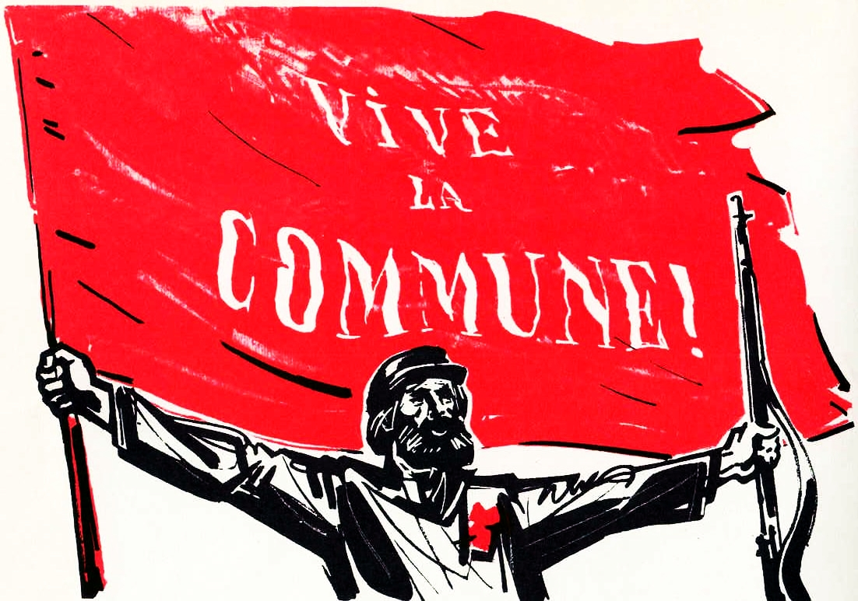
Парижская коммуна. Самостоятельно прочтите текст учебника и ответьте на вопрос:
В исторической науке нет однозначной оценки Парижской коммуны. Для одних это жестокий бунт, для других великий подвиг, праздник справедливости и демократии. Как Вы оцениваете эти мероприятия?

